Slide 1
TiẾT 10: BÀI 10: ĐẶC ĐiỂM CHUNG VÀ VAI TRÒ CỦA NGÀNH RuỘT KHOANG

Slide 2
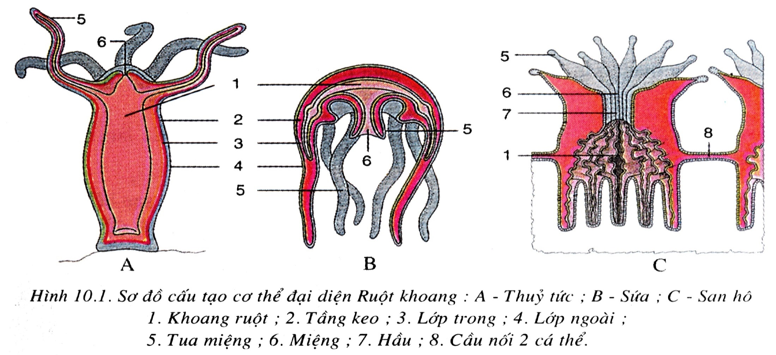
I. Đặc điểm chung
Nhớ lại kiến thức đã học, quan sát hình 10.1, thảo luận nhóm hoàn thành bảng trang 37

Slide 3
I. Đặc điểm chung
Bảng: Đặc điểm chung của một số đại diện của ngành Ruột khoang
Đặc điểm- Đại diện | Thủy tức | Sứa | San hô
Kiểu đối xứng
Cách di chuyển
Cách dinh dưỡng
Cách tự vệ
Số lớp tế bào
Kiểu ruột
Kiểu tổ chức cơ thể
Đối xứng tỏa tròn
Đối xứng tỏa tròn
Đối xứng tỏa tròn
Từ kết quả bảng trên, em hãy cho biết đặc điểm chung của ngành ruột khoang?
Lộn đầu, sâu đo, bơi
Co bóp dù
Không di chuyển
Dị dưỡng
Dị dưỡng
Dị dưỡng
Tế bào gai
Tế bào gai
Tế bào gai
2 lớp
2 lớp
2 lớp
Dạng túi
Dạng túi
Dạng túi
Đơn độc
Đơn độc
Tập đoàn

Slide 4
I. Đặc điểm chung
- Đặc điểm chung của ngành ruột khoang:
+ Cơ thể đối xứng toả tròn.
+ Ruột có dạng túi.
+ Dinh dưỡng: dị dưỡng.
+ Thành cơ thể có 2 lớp tế bào.
+ Tự vệ và tấn công bằng tế bào gai.

Slide 5
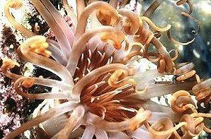
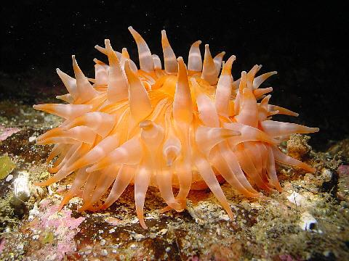
II. Vai trò của ngành Ruột khoang
Quan sát một số hình ảnh sau, kết hợp với thông tin SGK thảo luận nhóm nêu vai trò của ngành Ruột khoang đối với tự nhiên và đời sống con người

Slide 6
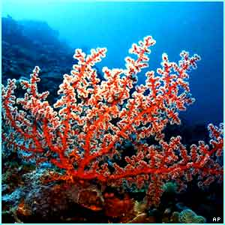
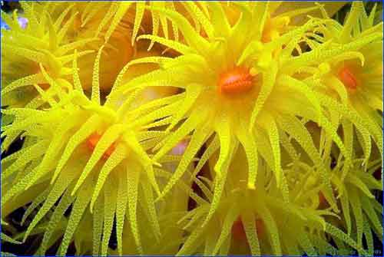
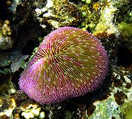
San hô
San hô mặt trời
San hô cành
San hô sừng hươu
San hô lông chim
San hô nấm
San hô hình hoa

Slide 7
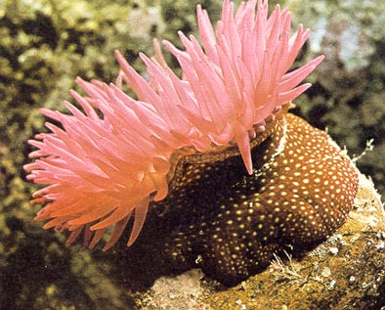
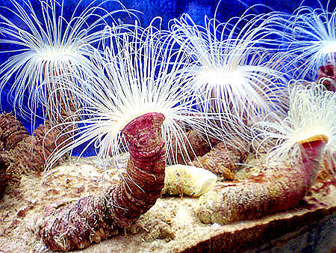
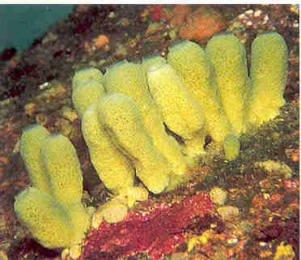
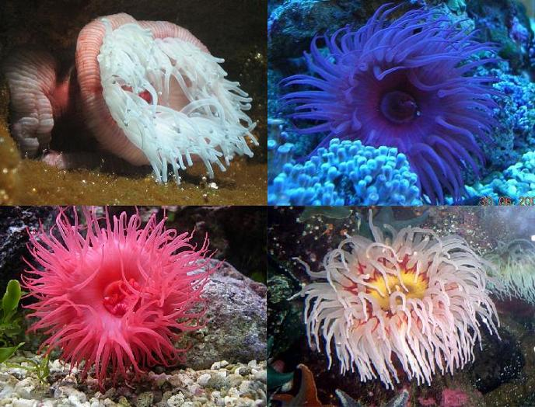
Hải quỳ

Slide 8
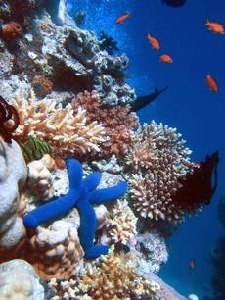
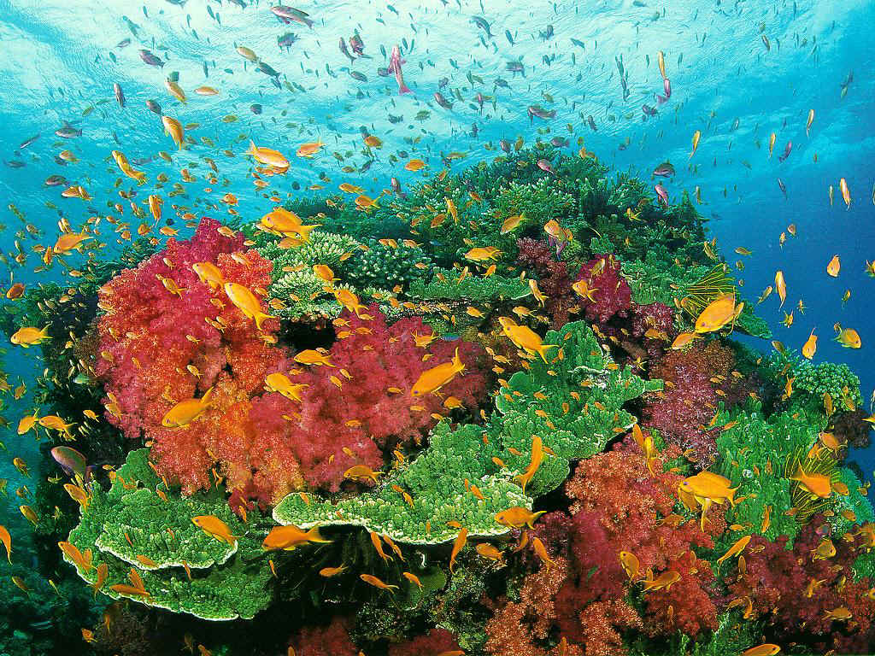
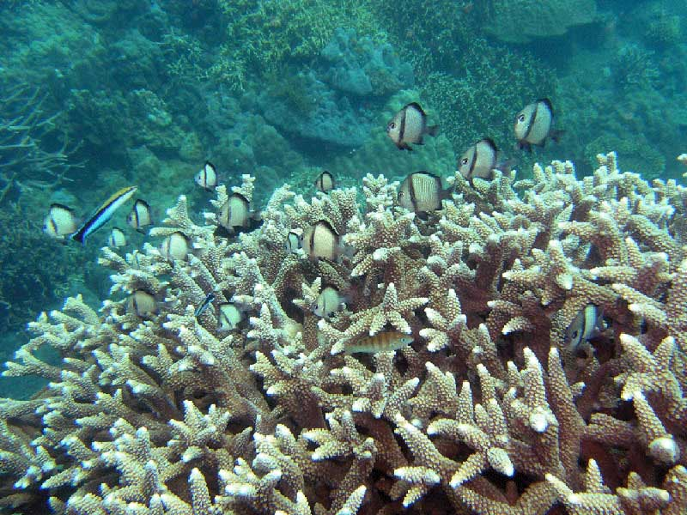
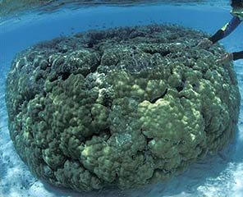
San hô sừng
Rạn San hô lâu năm nhất

Slide 9
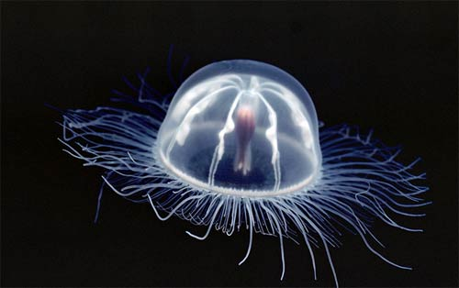
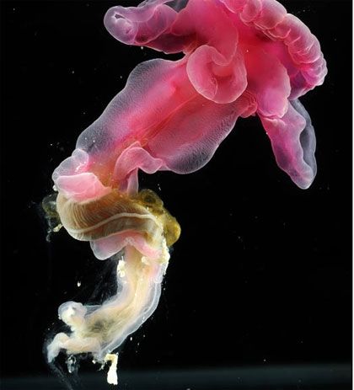
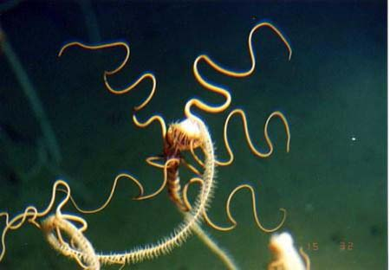

Slide 10
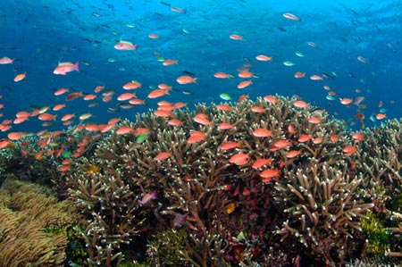
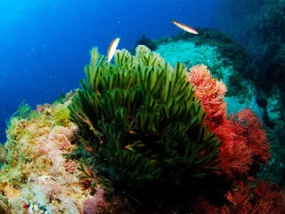

Slide 11
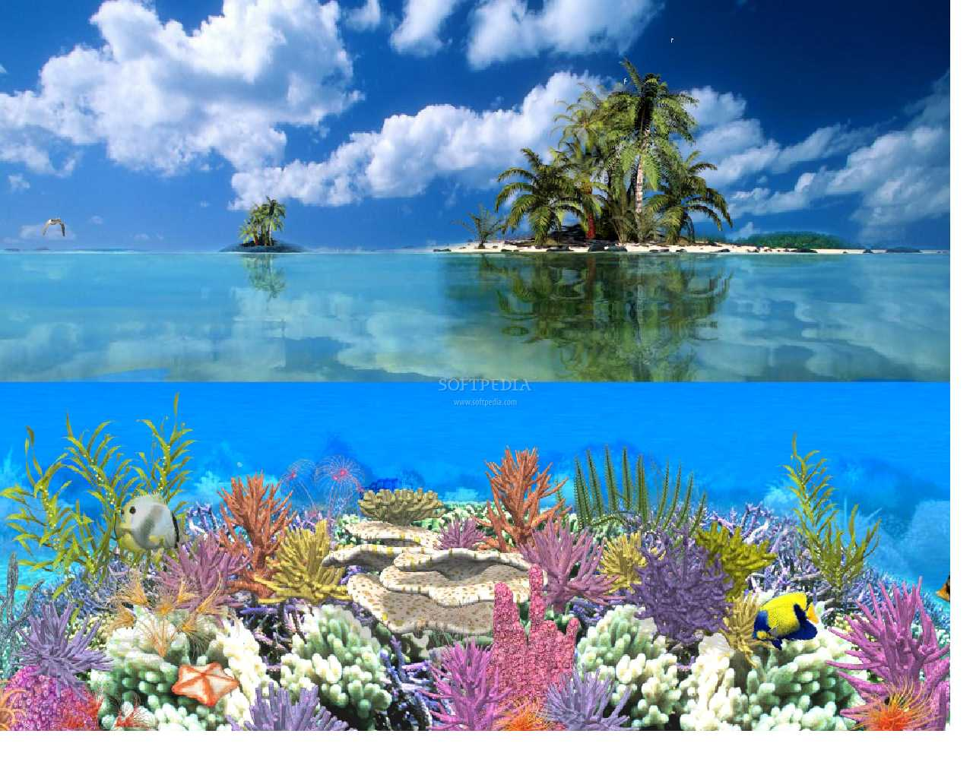

Slide 12
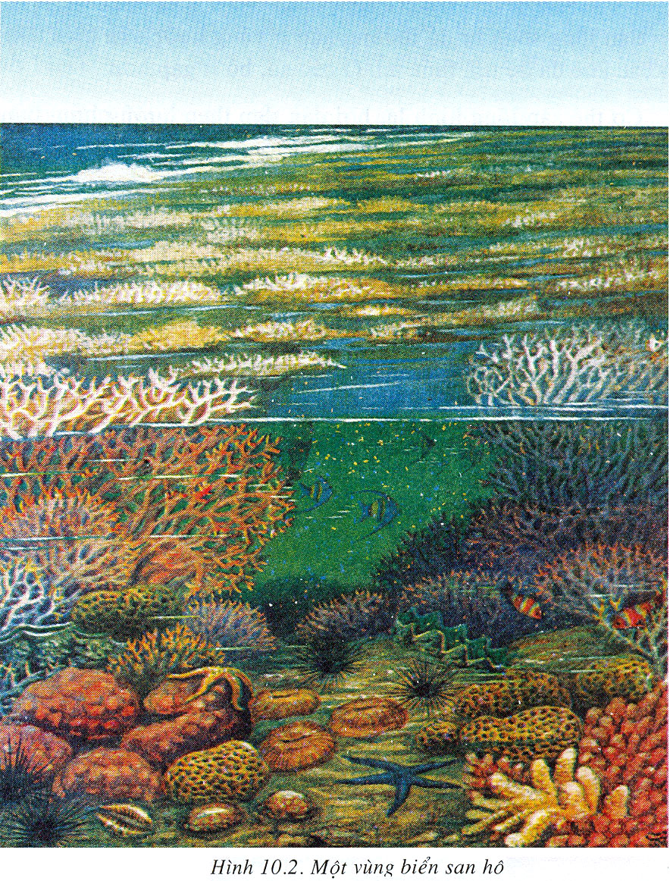

Slide 13
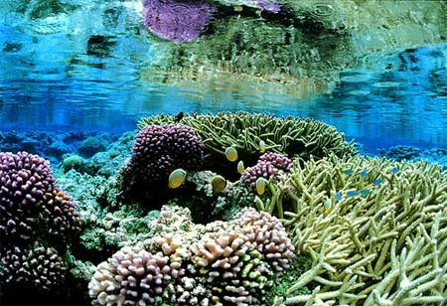
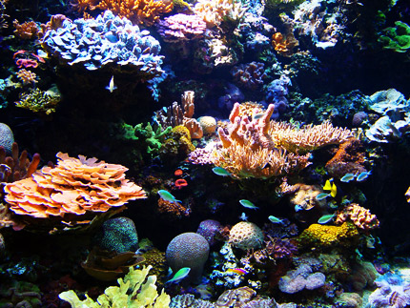

Slide 14
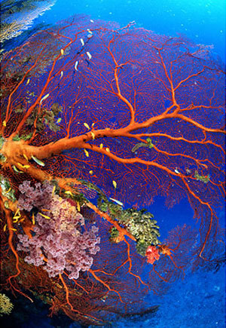

Slide 15
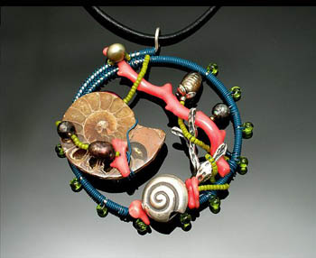
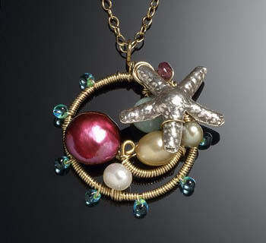
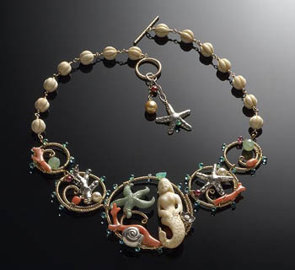
Trang sức làm bằng vỏ ốc hoá thạch cùng ngọc trai, san hô

Slide 16
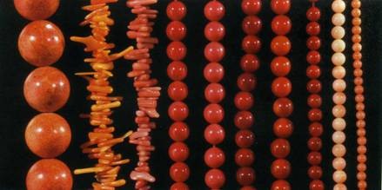
Một số dạng sản phẩm của san hô hồng – đỏ, các hạt ở đây cỡ từ 3,5 đến 18,0 mm. Chúng có thể có màu từ nhạt đến đậm. Tuy nhiên màu của chúng có thể là tự nhiên hoặc đã được tẩm, muốn biết phải kiểm tra tỉ mỉ.

Slide 17
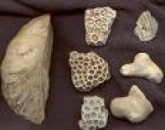
Phát hiện san hô hóa thạch dưới đáy sông Hương
Hàng trăm di vật san hô hoá thạch vừa được nhà nghiên cứu Hồ Tấn Phan phát hiện từ đáy sông Hương. Những san hô này bên trong có nhiều sinh vật biển cũng đã hóa thạch.
Theo ông Hồ Tấn Phan, sông Hương là một di chỉ văn hóa lớn, bảo lưu dưới đáynhiều trầm tích địa chất và nhiều nền văn hóa. Việc tìm thấy san hô hóathạch sẽ giúp cho việc nghiên cứu sông Hương có thêm nhiều hướng mở.
Trước đây, nhà nghiên cứu HồTấn Phan đã thu gom được trên 10.000 di vật gốm sứ của nhiều nền vănhóa khác nhau từ đáy sông Hương.
Phát hiện san hô hóa thạch dưới đáy sông Hương

Slide 18
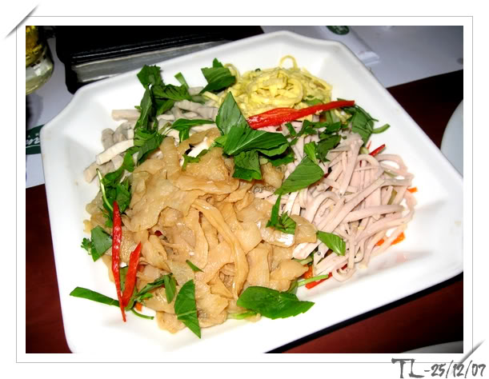
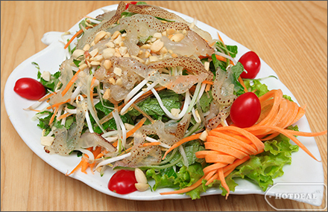
Gỏi
Sứa
Nộm
Sứa

Slide 19
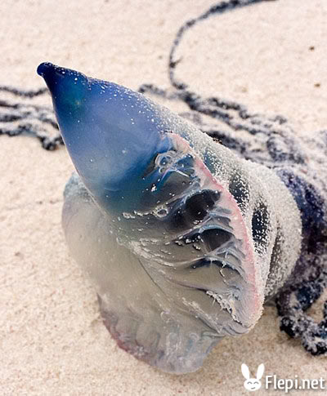
Physalie là loài sứa ống ngứa, 90% trọng lượng cơ thể là nước. Phao khí của nó là một loại bóng hình bầu dục trong, mờ và đối xứng. Phao khí giúp cho loài sứa này có thể di chuyển nhờ dòng chảy của nước biển và gió. Phao khí được chứa đầy không khí, nhưng cũng có thể chứa hàm lượng cao khí carbon dioxyd. Dưới phao khí là rất nhiều sợi lông dài, có thể đạt tới 50 mét. Những sợi này đặc biệt gây ngứa và có thể gây sốc cho nạn nhân.

Slide 20
II. Vai trò của ngành Ruột khoang
* Lợi ích
- Trong tự nhiên:
+ Tạo vẻ đẹp thiên nhiên.
+ Có ý nghĩa sinh thái đối với biển.
- Đối với đời sống:
+ Làm đồ trang trí,trang sức: san hô
+ Là nguồn cung cấp nguyên liệu vôi: san hô
+ Làm thực phẩm có giá trị: sứa
+ Hóa thạch san hô góp phần nghiên cứu địa chất
* Tác hại
- Một số loài gây ngứa,gây độc cho người
- Tạo đá ngầm, ảnh hưởng đến giao thông đường thủy.

